Slide 1
OptiBau
Planungs- und Kommunikationshilfe zur Baustellenlogistik
Notes:
OptiBau unterstützt die Planung, Realisierung und Kontrolle von Optimierungs-Massnahmen auf der Baustelle.
Die darin enthaltenen Massnahmen sind machbar, führen zur angestrebten Arbeitserleichterung und bergen substantielle wirtschaftliche Vorteile!

Slide 2
OptiBau = Optimierung Baustellenlogistik und Abläufe
ohne
mit OptiBau
Notes:
Die Umsetzungshilfe ist das Ergebnis eines mehrjährigen Projekts von neun Arbeitgeberverbänden des Ausbaugewerbes, der Gewerkschaft Unia, der Suva und des SECO.
Am Anfang des Projekts stand die Herausforderung, das Problem der schweren und unhandlichen Lasten auf der Baustelle für die betroffenen Arbeitnehmenden zu entschärfen.
Durch intensive Beobachtungen auf ausgewählten Baustellen und zahlreiche Gespräche mit VerterterInnen von Bauunternehmungen, von Arbeitgeberverbänden, von Gewerkschaften, von Planerorganisationen, von Organisationen der Bauherrschaften und von Durchführungsorganen (Kontrollinstanzen) wurde die Umsetzungshilfe entwickelt, welche eine Optimierung auf der Baustelle auf verschiedenen Ebenen ermöglicht.
Die beiden Bilder verdeutlichen eindrücklich den Schritt, den die konsequente Anwendung der Umsetzungshilfe möglich macht.

Slide 3
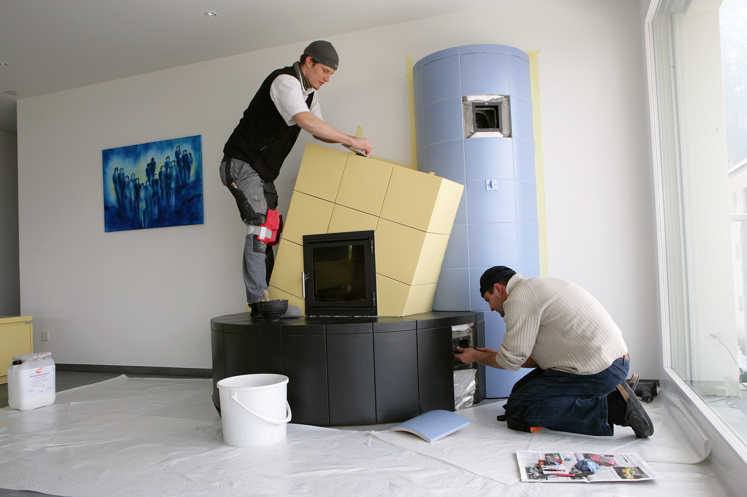
OptiBau für alle am Bau beteiligte Akteure
Bauherr
Bauleiter
Planer
Unternehmen
Notes:
Die konsequente Anwendung und der effiziente Einsatz der Umsetzungshilfe erfordert den Beitrag und das Zusammenwirken aller Akteure auf dem Bau – dafür bringt das Vorteile für alle Akteure.

Slide 4
Bauherr
«Als Bauherr will ich Qualität und Effizienz. Darum verlange ich, dass nach OptiBau geplant und gebaut wird.»
kostenneutral oder wirtschaftlicher Vorteil
Qualität am Bau (weniger Baumängel)
rasche Ausführung
unnötige Handarbeiten vermeiden
sichere Arbeitsbedingungen
Notes:
Die OptiBau Massnahmen sind kostenneutral – wenn nicht gar von wirtschaftlichem Vorteil. Sie erleichtern die Arbeiten der Unternehmen, führen zu einer Qualitätsverbesserung am Bau mit weniger Mängeln und schnellerer Ausführung bei gleichzeitiger Verbesserung der Arbeitssicherheit.

Slide 5
Planer/Gesamtleiter
«Als Planer will ich Sicherheit und Verbindlichkeit. Darum plane ich nach OptiBau und devisiere entsprechend.»
Standard in der Baustellenlogistik
strukturierte Kommunikation
Hilfe in Planung und Koordination
effiziente Arbeitsausführung
termingerechte Bauabwicklung und Fertigstellung
Notes:
Mit OptiBau werden ein Standard in der Baustellenlogistik gesetzt und die Kommunikation strukturiert. Das erleichtert die Planungsarbeit und die Koordination der beteiligten Bauunternehmen. Die Arbeitsausführung wird effizienter und verlässlicher, was die Bauabwicklung beschleunigt und eine termingerechte Fertigstellung unterstützt.

Slide 6
Bauleiter
«Als Bauleiter will ich geordnete und effiziente Abläufe. Darum arbeite ich nach OptiBau.»
Hilfe bei der Koordination der Arbeiten
geordnete Baustelle
geregelte Personen- und Materialströme
Qualitätsarbeit bei der Bauausführung
keine Baumängel
Potential für finanzielle Einsparungen nutzen
Notes:
Mit OptiBau wird die Bauleitung bei der Koordination der Arbeiten vor Ort entlastet. Die Baustelle ist geordnet, die Personen- und Materialströme sind automatisch geregelt. Es resultiert eine Qualitätsverbesserung bei der Bauausführung mit einer Reduktion von Baumängeln und entsprechend grossem Potential für finanzielle Einsparungen.

Slide 7
Unternehmen des Bauhaupt– und Ausbaugewerbes
«Als Unternehmer will ich verbindliche Rahmenbedingungen. Darum will ich, dass nach OptiBau geplant und gebaut wird.»
bauseitige Infrastruktur nutzbar
planbare Aufträge
effiziente Arbeitsausführung
sicheres Arbeiten
keine unnötigen körperlichen Belastungen
volles Leistungspotential erbringen
Notes:
Mit OptiBau profitieren die Unternehmen des Bauhaupt– und Ausbaugewerbes von der zur Verfügung stehenden Infrastruktur. Der Auftrag wird besser planbar und die Arbeitsausführung effizienter. Die Arbeitssicherheit wird für die Mitarbeitenden verbessert und ihre körperliche Belastung reduziert. Dadurch steht ihr Leistungspotential für ihre eigentliche Aufgabe zur Verfügung.

Slide 8
Schlüsselelemente der Arbeitserleichterung und –optimierung
Rechtliche Vorgaben:
Obligationenrecht, Strafgesetzbuch, Arbeitsgesetz, Unfallversicherungsgesetz mit Verordnungen, Richtlinien und Auslegungen
Normen für die Bauplanung (SIA 118/xxx, Normpositionen Katalog NPK)
Notes:
Die OptiBau Massnahmen, die Schlüsselelemente der Arbeitserleichterung und –optimierung, basieren auf rechtlichen Vorgaben (Obligationenrecht, Strafgesetzbuch, Arbeitsgesetz und Unfallversicherungsgesetz mit den dazugehörenden Verordnungen, Richtlinien und Auslegungen) sowie den einschlägigen Normen für die Bauplanung (SIA 118/xxx, Normpositionen Katalog NPK).

Slide 9
Anlieferung Zu-/Wegfahrt, Umschlagplätze und Ablad
Zufahrtswege und Umschlagplätze sind gross genug
Zufahrtswege und Umschlagplätze sind befestigt für notwendige Lastkraftwagen inklusive Hebebühne, Stapler usw.
Bewilligungen vorhanden und Verkehrsfluss geregelt
Einschränkungen sind klar kommuniziert
Abladen mit Kran (Vereinbarung mit Baumeister liegt vor)oder mit bauseitigen Hebemitteln ist möglich

Slide 10
Lagerplätze und Tiefgaragen
Lagerplätze vorhanden
Lagerplätze klar definiert und gekennzeichnet
Lagerplätze geschützt, trocken, abschliessbar
Lagerplätze eben, horizontal und ausreichend befestigt
Tiefgaragen sind erschlossen, benutzbar und stehen als Zufahrt für Park- und Lagerplatz zur Verfügung

Slide 11
Verschieben zum/ins Gebäude (horizontal) Verkehrswege und Zugänge
Verkehrswege und Zugänge sind frei von Hindernissen und Schwellen
Verkehrswege sind hinreichend befestigt und mit beladenem Handhubwagen (Palettroli) befahrbar
Ausreichend dimensioniert, so dass auch grosse Elemente eingebracht werden können (Minimalmasse erfüllt)

Slide 12
Verschiebemittel
Allgemein benötigte Transport– und Aufzugshilfen sind organisiert und stehen zur Verfügung

Slide 13
Heben auf Montageort (vertikal) Aufzugshilfen und Aufzüge
Aufzugshilfen und Aufzüge stehen während der ganzen Ausbauphase im und ausserhalb des Gebäudes für das Heben der Lasten allen zur Verfügung (z.B. Baustellenkran, Seilwinden, Fassadenlifte, Innenlift, Personenaufzüge)
Die Innenlifte sind mit Zufahrtsrampen versehen und durch eine Auskleidung geschützt.

Slide 14
Umschlagplätze
Geeignete Gerüstpodeste und Umschlagplätze stehen auf jeder Etage nach Bedarf zur Verfügung

Slide 15
Rückschub und Entsorgung Entsorgungskonzept
Es liegt ein für alle gültiges und geregeltes Entsorgungskonzept vor (z.B. Muldenkonzept)

Slide 16
Verwendung dieser Umsetzungshilfe: Vereinbarte Bewertungskriterien
Notes:
Planung & Realisierung
Die aufgezeigten Schlüsselelemente der Arbeitserleichterung und –optimierung beinhaltet die wesentlichen Punkte, welche es für die Planung und Umsetzung der Massnahmen zu beachten gilt und kann als Checkliste verwendet werden.
Kontrolle
Falls die Massnahmen nur teilweise realisiert worden sind, kann der dadurch zu erwartende Mehraufwand mittels eines Ampelsystems abgeschätzt werden.
Ampelsystem
Orange bezeichnet einen vertretbaren Mehraufwand, rot einen übermässigen Mehraufwand.

Slide 17
Wirksamkeitseinschätzung
Notes:
Für die Auswertung die Anzahl der orangen und roten Markierungen zusammenzählen.
Bei 2 orangen Beurteilungen ist der Nutzen der Massnahmen gefährdet. Bei einer roten oder mehr als zwei orangen Einschätzungen wird der angestrebte Nutzen nicht mehr erreicht.

Slide 18
Logistikkonzept
Musterbeispiel eines Logistikkonzeptes:
Download unter
www.optibau.info

Slide 19
Gemeinschaftsprojekt von Arbeitgeberverbänden des Ausbaugewerbes, Gewerkschaften, SECO und Suva
Finanziert durch
paritätische Kommissionen des Ausbaugewerbes
Weitere Informationen unter www.optibau.info
Notes:
Finanziert durch paritätische Kommissionen des Ausbaugewerbes:
Paritätische Landeskommission für das Schweizerische Schlosser-, Metallbau-, Landmaschinen-, Schmiede- und Stahlbaugewerbe
Schweizerische Paritätische Berufskommission Holzbau
Zentrale Paritätische Berufskommission des Maler- und Gipsergewerbes
Paritätische Landeskommission im Schweizerischen Gebäudehüllengewerbe
Paritätische Berufskommission für das Schweizerische Gewerbe für Decken- und Innenausbausysteme
Zentrale Paritätische Berufskommission Plattenleger
Paritätische Landeskommission in der Schweizerischen Gebäudetechnikbranche
Paritätische Landeskommission des Schweizerischen Elektro- und Telekommunikations-Installationsgewerbes
Zentrale Paritätische Berufskommission Schreinergewerbe

